Slide 1





Nói và nghe
(t4)
Notes:
Bài giảng thiết kế bởi: Hương Thảo - tranthao121006@gmail.com

Slide 2
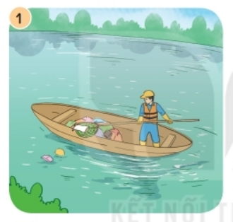
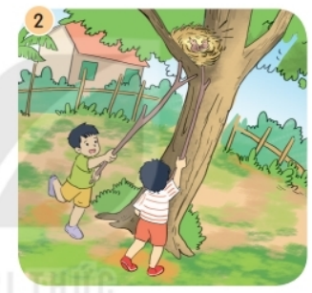
1. Nói tên các việc làm trong tranh. Cho biết những việc làm đó ảnh hưởng đến môi trường như thế nào.

Slide 3
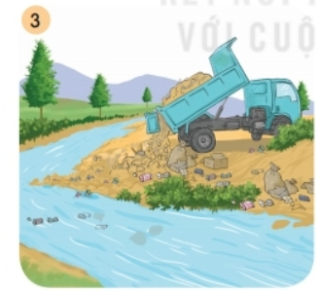
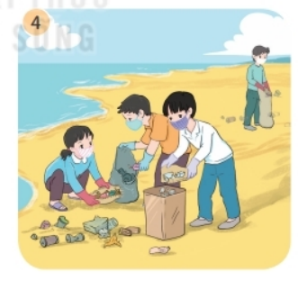

Slide 4



Thảo luận nhóm

Slide 5

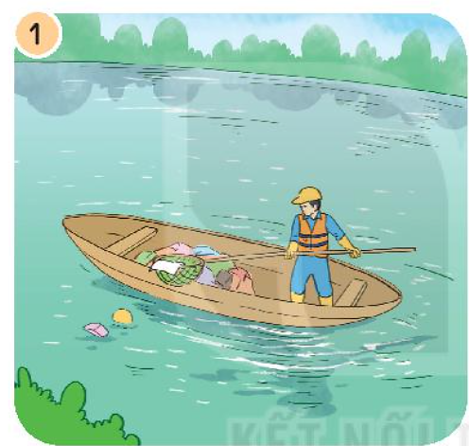
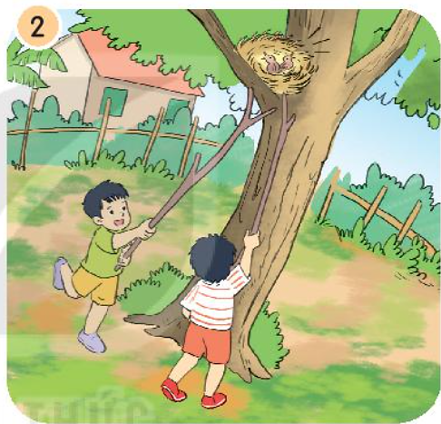


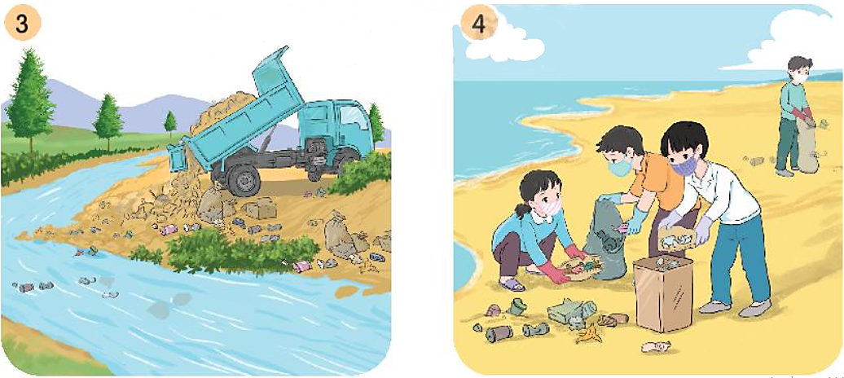
Bảo vệ
môi trường

Slide 6


2. Em đã làm gì để góp phần giữ gìn môi trường sạch đẹp?
Notes:
6

Slide 7













Mỗi năm, cứ sau Tết Nguyên đán, trường em phát động chương trình tết trồng cây. Theo sự phân công của lớp, em mang cuốc để đào hố trồng cây. Sáng hôm đó, thời tiết mùa xuân thật đẹp, em cùng các bạn đến trường lao động. Sau buổi khai mạc, em và các bạn tổ 4 được phân công trồng một cây ở góc sân trường. Không cần cô giáo nhắc nhở, chúng em kéo nhau về vị trí trồng cây của mình và phân công công việc. Em và Tuấn thay nhau đào hố, Sơn dùng xẻng xúc đất ở hố lên. Lan và Ngọc đi lấy lấy nước. Sau gần hai tiếng đồng hồ, chúng em đã trồng và tưới nước xong cho cây.
Kết thúc hoạt động trồng cây, chúng em vào lớp lấy chổi ra khu vực sân trường, quét dọn sạch sẽ sân trường để ngày mai trở lại việc học tập. Các bạn ai cũng có ý thức lao động nên chẳng mấy chốc chúng em hoàn thành công việc của mình.

Slide 8
Vận dụng

Slide 9
Về nhà nói với người thân những việc làm để bảo vệ môi trường mà em và các bạn đã trao đổi ở lớp.
Đề nghị người thân nói cho mình biết thêm về những việc làm để bảo vệ môi trường.
Notes:
9

Slide 10



CỦNG CỐ BÀI HỌC
Notes:
Bài giảng thiết kế bởi: Hương Thảo - tranthao121006@gmail.com

